Slide 1



Slide 2






Phương Pháp Nghiên Cứu
Mức Ý Tưởng
Mức Luận Lý
Mức Vật Lý
Nghiên cứu lý thuyết nền tảng, tổng hợp và đề xuất các phương pháp tiếp cận khai thác GenAI trong quy trình phát triển phần mềm.
Phân tích logic hệ thống, thuật toán, áp dụng cấu trúc dữ liệu và mô hình suy luận nhằm kiểm chứng nguyên lý hoạt động của LLM.
Triển khai Lab thực hành trực tiếp qua code, gọi API và phân tích hiệu suất thực tế của các kỹ thuật (tốc độ, tokens, độ chính xác).

Slide 3
Chương 6: Đằng Sau Hậu Trường
Cách ChatGPT, GitHub Copilot và các LLM khác hoạt động

Slide 4

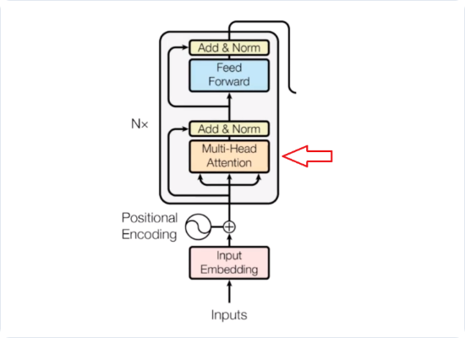
Cơ Chế Hoạt Động Cốt Lõi
Mô hình thống kê (n-gram): Dự đoán phần tử tiếp theo dựa trên xác suất có điều kiện P(x|y). Dễ dẫn đến bùng nổ tổ hợp với tập dữ liệu lớn.
Mạng Nơ-ron sâu: Không lưu trữ toàn bộ xác suất mà học biểu diễn trừu tượng từ dữ liệu khổng lồ.
Kiến trúc Transformer: Sử dụng cơ chế Attention xác định mức độ liên quan giữa các từ, xử lý ngữ cảnh dài vượt trội.
Word2Vec & Embedding: Biểu diễn từ thành vector số học, bảo toàn quan hệ ngữ nghĩa trong không gian nhiều chiều.

Slide 5


Phương Pháp Sinh Văn Bản và Mã Nguồn
Dự Đoán Token Tiếp Theo
Sampling (Lấy Mẫu Xác Suất)
LLM hoạt động dựa trên cơ chế Next-token prediction. Tùy thuộc vào chiến lược lựa chọn token, kết quả sinh ra sẽ có đặc tính khác nhau:
Thay vì luôn lấy token cao nhất, phương pháp này chọn ngẫu nhiên dựa trên phân phối xác suất. Điều này mang yếu tố ngẫu nhiên vào hệ thống.
Phương pháp Greedy: Luôn chọn token có xác suất cao nhất. Ưu điểm là nhanh, ổn định nhưng nhược điểm là dễ lặp lại và thiếu tính đa dạng.
Kết quả thực nghiệm: Giúp mã nguồn hoặc văn bản sinh ra tự nhiên, phong phú và giống tư duy con người hơn so với Greedy.

Slide 6




Giới Hạn Của Mô Hình LLM
Hiện Tượng Hallucination
Thiếu Hiểu Biết Ngữ Nghĩa
LLM tạo ra thông tin sai lệch, không có thật nhưng cực kỳ hợp lý. Trong lập trình, mô hình có thể gọi đến các thư viện hoặc hàm ảo, dẫn đến sai logic nghiêm trọng nếu không kiểm chứng.
Mô hình không "hiểu" code như con người mà chỉ sinh dữ liệu qua các pattern thống kê. Chúng xử lý tốt các bài toán quen thuộc nhưng bối rối trước logic chuyên sâu mới mẻ.

Slide 7
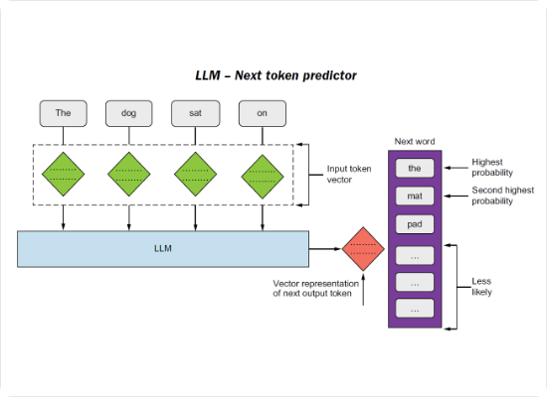
Lab 6: Thực Nghiệm Mô Phỏng Cơ Chế
Huấn luyện mô hình n-gram: Triển khai Python code đọc tập dữ liệu văn bản, tạo model train_ngram_model với `n=6`.
Kết quả: Mô hình sinh văn bản tuân thủ quy tắc viết hoa, khoảng trắng nhưng giới hạn bởi khả năng suy luận so với Deep Learning.
Thực nghiệm Word2Vec: Dùng Gensim tìm từ liên quan. Nhập "bank" trả về "financial", "central", chứng minh biểu diễn ngữ nghĩa thành công.

Slide 8
Chương 7: Đọc Và Hiểu Cơ Sở Mã
Phân tích dự án với sự hỗ trợ của GenAI

Slide 9
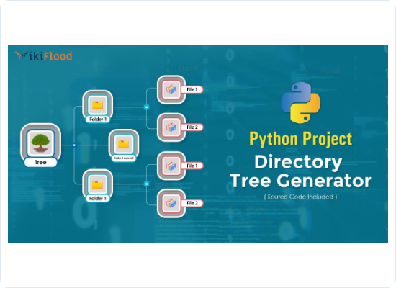
Bài Toán Đọc Code Base
Để hiểu một hệ thống lớn, lập trình viên cần phân tích 3 thành phần cốt lõi của Project:
Mã nguồn (src): Các file logic chính (vd: app.py, utils.py).
Thư viện (requirements): Quản lý các module phụ thuộc của hệ thống.
Cấu hình (Dockerfile): Môi trường triển khai ứng dụng độc lập.
Mục tiêu: Nắm bắt kiến trúc tổng thể trước khi đi sâu vào từng dòng lệnh.

Slide 10

So Sánh Công Cụ Hỗ Trợ GenAI
Tính năng | ChatGPT | GitHub Copilot | Gemini
Giải thích Code | Rất tốt, chi tiết | Hạn chế | Rất tốt, nhanh
Nhận diện Context | Phải cung cấp thủ công | Tự động quét file | Phải cung cấp thủ công
Tích hợp IDE | Hoạt động bên ngoài | Tích hợp trực tiếp | Hoạt động bên ngoài

Slide 11
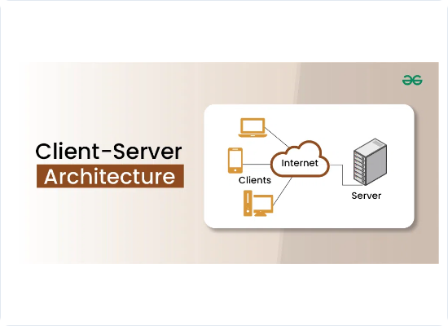
Phân Tích Logic Bằng GenAI
Bài Lab sử dụng API Flask tính Khoảng cách Manhattan: d = |x1 - x2| + |y1 - y2|
Client truyền chuỗi tọa độ định dạng JSON.
Flask tiếp nhận, phân tách dữ liệu.
Hàm logic thực thi tính toán và trả về kết quả.
Sử dụng AI phân tích luồng dữ liệu thay vì tự rà soát từng hàm độc lập.

Slide 12
Chương 8: Giới Thiệu Kỹ Thuật Gợi Ý
Prompt Engineering cơ bản và nền tảng

Slide 13






Kỹ Thuật Gợi Ý Cơ Bản
Không Ví Dụ
Một Ví Dụ
Nhiều Ví Dụ
Đưa ra yêu cầu trực tiếp cho AI giải quyết. Đơn giản, nhanh nhưng kết quả thiếu ổn định và dễ sai định dạng.
Cung cấp một mẫu tham chiếu duy nhất. Cải thiện khả năng nắm bắt định dạng đầu ra cho các bài toán cơ bản.
Cung cấp chuỗi các mẫu input/output. Giúp LLM nội suy quy luật, đạt độ chính xác và tính ổn định cao nhất.

Slide 14


Các Chiến Lược Nâng Cao
Chain-of-Thought (CoT)
Template-based Prompting
Yêu cầu mô hình trình bày quá trình suy luận từng bước (Step-by-step).
Sử dụng khuôn mẫu cố định (Template) để ép buộc định dạng đầu vào và ra.
Kỹ thuật này giúp phân rã bài toán phức tạp, minh bạch hóa logic nội bộ, từ đó giảm đáng kể sai sót trong kết quả thuật toán và toán học.
Đặc biệt quan trọng trong sinh mã nguồn, đảm bảo LLM cung cấp đủ Tên hàm, Tham số, Return và Code Body.

Slide 15

Lab 8: Thực Nghiệm Kỹ Thuật Prompt
Lab 1: Đối chiếu Zero-shot vs Few-shot. Few-shot cho kết quả định dạng và tính toán ổn định tuyệt đối.
Lab 2: Áp dụng Style Guide cho Copilot, đảm bảo định danh biến và format code nhất quán.
Lab 3 & 4: Sử dụng API với Few-shot và CoT để tự động hóa sinh mã nguồn hoàn chỉnh với đầy đủ Docstrings.

Slide 16
Chương 9: Gợi Ý Nâng Cao Cho Lập Trình
Tối ưu hóa và áp dụng Prompt Chaining

Slide 17
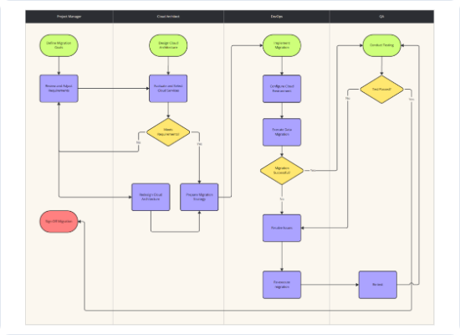
Chuỗi Gợi Ý (Prompt Chaining)
Chia nhỏ một yêu cầu lập trình lớn thành chuỗi các prompt nối tiếp nhau.
Bước 1: Viết bộ khung Logic cơ bản.
Bước 2: Bổ sung định kiểu tĩnh (Type hints).
Bước 3: Viết tài liệu (Docstrings).
Cách này giúp người dùng kiểm soát lỗi ở từng khâu thay vì yêu cầu AI sinh mã phức tạp ngay từ đầu.

Slide 18


Tối Ưu Hóa Giao Tiếp API
Selective History
Token Optimization
Chỉ gửi kèm những ngữ cảnh thực sự cần thiết lên API thay vì gửi toàn bộ lịch sử trò chuyện.
Rút gọn câu lệnh, loại bỏ từ vựng thừa để tiết kiệm Token sử dụng.
Giảm thiểu "độ nhiễu" (noise) dữ liệu, giúp LLM duy trì sự tập trung cao độ vào tác vụ lập trình cốt lõi.
Hành động này tác động trực tiếp đến thực tế: Giảm chi phí hóa đơn OpenAI API và giảm độ trễ (latency) khi phản hồi.

Slide 19

Lab 9: Ứng Dụng Tối Ưu Hóa
Triển khai CoT & Chaining: Cung cấp từng prompt tách biệt giúp sinh ra mã nguồn chuẩn mực, đầy đủ type hints mà không rườm rà.
Áp dụng Selective History: Thực nghiệm lọc các luồng trò chuyện ngoại vi trước khi gọi API.
Kết quả: Ghi nhận lượng token tiêu thụ giảm hơn 75%, thời gian phản hồi API nhanh hơn rõ rệt.

Slide 20
Chương 10: Tái Cấu Trúc Mã Với GenAI
Làm sạch mã nguồn và tối ưu hệ thống

Slide 21
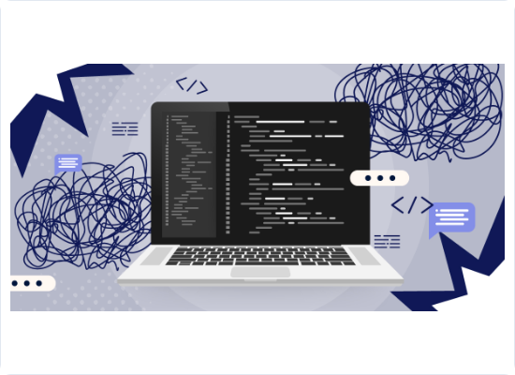
Khái Niệm Refactoring (Tái Cấu Trúc)
Cải thiện thiết kế, cấu trúc bên trong mã nguồn mà không làm thay đổi hành vi/chức năng bên ngoài của hệ thống.
Giải quyết hiện tượng "Code Smell" (hàm quá dài, lặp code).
Áp dụng Clean Architecture: tách biệt logic, dễ đọc, dễ kiểm thử.
Sử dụng GenAI để quét mã, phát hiện bất cập và đề xuất mô hình module hợp lý hơn.

Slide 22


Lab 10: Thực Nghiệm Tái Cấu Trúc
Phân Tích & Chia Nhỏ (Modularize)
Tối Ưu Hiệu Năng & Kết Quả
Prompt LLM thay thế vòng lặp tuần tự cũ kỹ bằng các cấu trúc tối ưu (comprehensions, vector hóa nếu cần).
Yêu cầu GenAI đánh giá mã nguồn nguyên khối (Monolithic). LLM tự động nhận diện và bóc tách thành các hàm đơn nhiệm:
Mã mới hoạt động ổn định 100%, dễ dàng thực thi Unit Test và bảo trì.
parse_request(), get_L1(), get_L2().

Slide 23
Chương 11: Tinh Chỉnh Mô Hình
Fine-tuning với OpenAI cho các nhiệm vụ đặc thù

Slide 24

So Sánh Các Phương Pháp Áp Dụng AI
Tiêu chí | Prompting | RAG | Fine-Tuning
Đặc điểm | Dựa trên câu lệnh người dùng | Truy xuất dữ liệu bên ngoài | Huấn luyện lại với dữ liệu riêng
Chi phí/Tốc độ | Thấp / Rất Nhanh | Trung bình / Vừa | Cao / Huấn luyện Chậm
Độ nhất quán format | Trung bình | Tốt | Xuất sắc
Phù hợp nhất cho | Nhiệm vụ chung, cơ bản | Hỏi đáp cần thông tin mới | Định dạng ngặt nghèo, phong cách riêng

Slide 25
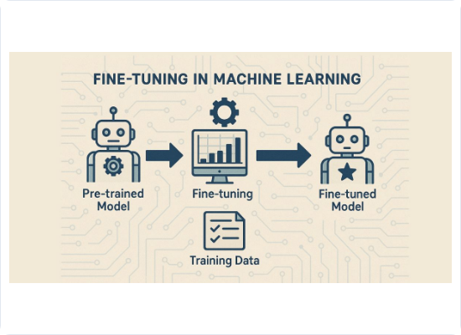
Lab 11: Thực Nghiệm & Kết Luận
Thực nghiệm Fine-tuning: Chuẩn bị file dữ liệu JSONL, huấn luyện OpenAI Model học cú pháp lập trình cá nhân hóa.
Hiệu suất: Không cần Prompt hướng dẫn dài dòng, mô hình sinh code đúng chuẩn ngay lập tức.
Kết Luận Chung: GenAI hỗ trợ đắc lực chu kỳ phần mềm, từ giải thích mã, viết Prompt Chaining đến Refactoring và Fine-tuning chuyên sâu.

